Slide 1

ترکیب های یونی
3

Slide 2

سرشاخ شدن با کنکور
www.konkoori.blog.ir

Slide 3
octet
K
Cl
Ar

Slide 4

منظور از قاعده ی اکتت چیست؟
گازهای نجیب در بیرونی ترین لایه الکترونی خود ترازهای S و p کاملا پر دارند (به جز هلیم ). وجود این لایه ی هشت تایی(octet) این اتم ها را پایدار کرده است. بنابراین سایر اتم ها تمایل دارند که به آرایش پایدار اکتت برسند.

Slide 5
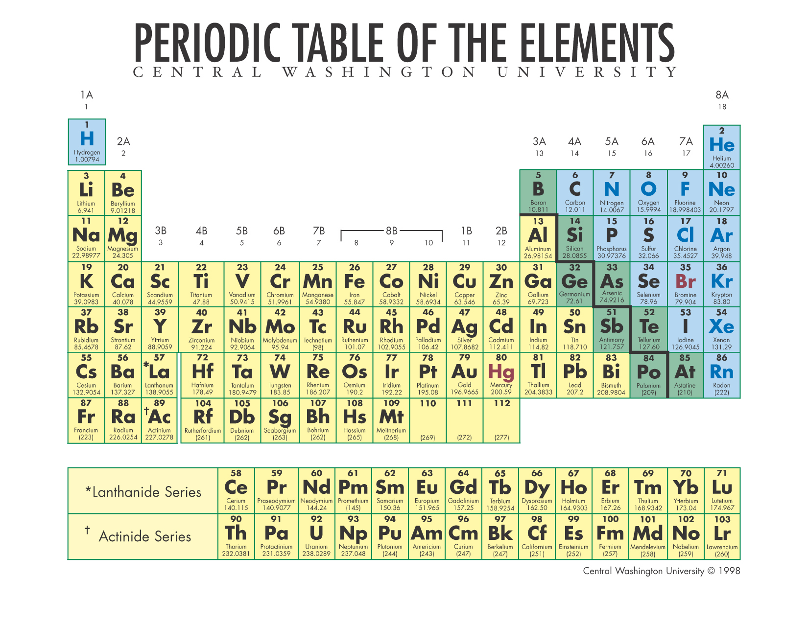
فلز های قلیایی چگونه به آرایش گاز نجیب می رسند؟
1s²
1s²
2s¹
1s²
2s²
2p⁶
1s²
2s²
2p⁶
3s¹

Slide 6
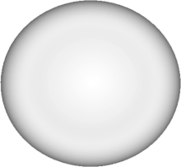

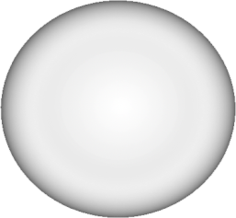

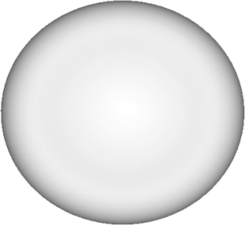

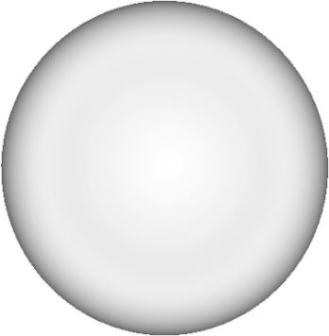
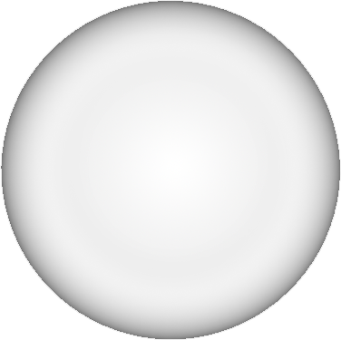


ns¹
فلز های قلیایی:
Li
Li⁺
Na
Na⁺
K
K⁺
Rb
Rb⁺
Cs
Cs⁺

Slide 7
فلز های قلیایی، چگونه به آرایش گاز نجیب می رسند؟
فلز های قلیایی با از دست دادن یک الکترون به آرایش
گاز نجیب دوره ماقبل خود می رسند.

Slide 8
ns²
فلز های قلیایی خاکی :
Be
Be²⁺
Mg
Mg²⁺
Ca
Ca²⁺
Sr
Sr²⁺
Ba
Ba²⁺

Slide 9
فلز های قلیایی خاکی، چگونه به آرایش گاز نجیب می رسند؟
فلز های قلیایی خاکی با از دست دادن دو الکترون به آرایش
گاز نجیب دوره ماقبل خود می رسند.

Slide 10

هالوژن ها، چگونه به آرایش گاز نجیب می رسند؟
17
18
ns²np⁵
e⁻
ns²np⁶
F
F⁻
Ne
Cl
Ar
Cl⁻
Br
Kr
Br⁻
I
Xe
I⁻

Slide 11
هالوژن ها، چگونه به آرایش گاز نجیب می رسند؟
هالوژن ها با گرفتن یک الکترون به آرایش گاز نجیب
دوره خود می رسند.

Slide 12
عناصر گروه 16 ، چگونه به آرایش گاز نجیب می رسند؟
16
18
ns²np⁴
2e⁻
ns²np⁶
O
O²⁻
Ne
S
Ar
S²⁻
Se
Kr
Se²⁻
Te
Xe
Te²⁻

Slide 13
عناصر گروه شانزده، چگونه به آرایش گاز نجیب می رسند؟
این عناصر با گاز نجیب دوره خود فقط دو خانه فاصله دارند.
بنابراین با گرفتن دو الکترون به آرایش گاز نجیب می رسند.

Slide 14
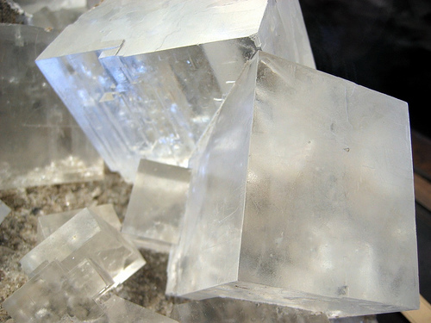
ترکیب های
یونی

Slide 15
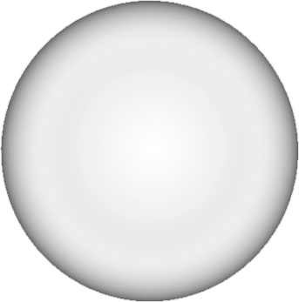

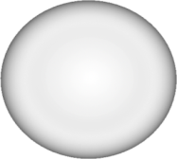

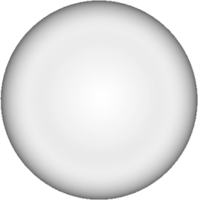

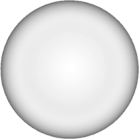

چگونگی تشکیل نمک خوراکی:
₁₇Cl
1s²
2p⁶
3s²
₁₇Cl
1s²
2p⁶
3s²
2s²
3p⁵
2s²
3p⁶
Cl⁻
Cl
e⁻
Na
Na⁺
₁₁Na
1s²
2p⁶
3s¹
₁₁Na
1s²
2p⁶
2s²
2s²

Slide 16
چگونه یک ترکیب یونی مانند نمک خوراکی بوجود می آید؟
سدیم با از دست دادن یک الکترون و کلر با گرفتن یک الکترون به آرایش الکترونی گاز نجیب می رسند. بنابراین سدیم الکترون خود را به کلر می دهد و به کاتیون سدیم تبدیل می شود و کلر به آنیون کلر تبدیل می شود و بین این یون ها نیروی جاذبه بوجود می آید که به آن پیوند یونی گفته می شود.

Slide 17
چرا جامد های یونی در حالت جامد نارسانا، اما در حالت مذاب و محلول رسانا هستند؟
شرط رسانایی داشتن ذره باردار متحرک است. در ترکیب های یونی در
حالت جامد، یون ها به جز حرکت ارتعاشی حرکت دیگری ندارند بنابراین
رسانا نیستند. اما در حالت مذاب و محلول، یون ها آزادانه حرکت کرده و
جریان برق را جابه جا می کنند.

Slide 18
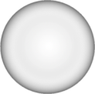
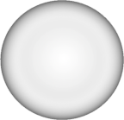


رسانایی محلول نمک:
_
+
Na⁺
Cl⁻
Na⁺
Cl⁻
Cl⁻
Na⁺
Cl⁻
Na⁺

Slide 19


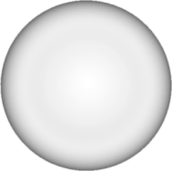
شبکه بلور جامد یونی:
آرایش سه بعدی و منظم یون ها در یک بلور گفته می شود.
Cl⁻
Cl⁻
Na⁺
Na⁺
Cl⁻
Cl⁻
Na⁺
Na⁺
Cl⁻
Cl⁻
Na⁺
Na⁺
Cl⁻
Cl⁻
Na⁺
Na⁺

Slide 20
عدد کوئوردیناسیون :
Cl⁻
Cl⁻
Na⁺
Na⁺
Cl⁻
Cl⁻
Na⁺
Na⁺
Cl⁻
Cl⁻
Na⁺
Na⁺
Cl⁻
Cl⁻
Na⁺
Na⁺

Slide 21
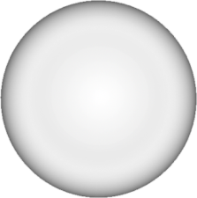

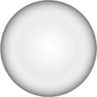

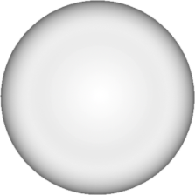
عدد کوئوردیناسیون :
Cl⁻
Cl⁻
Cl⁻
Cl⁻
Na⁺
Cl⁻
Cl⁻

Slide 22
عدد کوئوردیناسیون :
به تعداد (نزدیک ترین) یون های نا هم نام پیرامون هر یون عدد کوئوردیناسیون گفته می شود. عدد کوئوردیناسیون سدیم در سدیم کلرید برابر شش است.

Slide 23
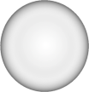




انرژی شبکه بلور:
E
Na⁺_{(g)} + Cl⁻_{(g)}
Cl⁻
Na⁺
878.5KJ/mol
NaCl _{(s)}
Cl⁻
Na⁺
Cl⁻
Na⁺
Cl⁻
Na⁺
Cl⁻
Na⁺
Cl⁻
Na⁺
Cl⁻
Na⁺
Cl⁻
Na⁺
Cl⁻
NaCl _{(s)}
Na⁺_{(g)} + Cl⁻_{(g)}
+
878.5KJ/mol
23

Slide 24
انرژی شبکه بلور را تعریف کنید.
به مقدار انرژی آزاد شده به هنگام تشکیل یک مول جامد یونی از گازهای سازنده ی آن گفته می شود.

Slide 25
انرژی شبکه بلور:
کاتیون | آنیون | F⁻ | O²⁻
Na⁺ |  | 923 | 2481
Mg²⁺ |  | 2957 | 3791
Al³⁺ |  | 5492 | 15916

Slide 26
انرژی شبکه بلور:
 | F⁻ | Cl⁻ | Br⁻ | I⁻
Li⁺ | 1036 | 853 | 807 | 757
Na⁺ | 923 | 787 | 747 | 704
K⁺ | 821 | 715 | 682 | 649
Rb⁺ | 785 | 689 | 660 | 630
Cs⁺ | 740 | 659 | 631 | 604

Slide 27
عوامل موثر بر انرژی شبکه بلور:
3+
2+
1+
E
1- مقدار بار کاتیون و آنیون
>
E
>
E
2- شعاع کاتیون و آنیون
E
>
E
>
E

Slide 28
انرژی شبکه بلور به چه عواملی بستگی دارد؟
1- هر چه بار یون ها بیشتر باشد، جاذبه بین یون ها قوی تر و انرژی شبکه بیش تر خواهد بود.
2- اگر بار یون ها برابر بود به اندازه ی یون ها توجه می کنیم. هر چه اندازه ی یون کوچک تر باشد، انرژی شبکه بیش تر خواهد بود.

Slide 29
انرژی شبکه بلور کدام یک بیش تر است؟
Na₂O NaF
?
>
O²⁻
F⁻
مقدار بار آنیون

Slide 30
انرژی شبکه بلور کدام یک بیش تر است؟
>
MgO MgF₂
?
O²⁻
F⁻
مقدار بار آنیون

Slide 31
انرژی شبکه بلور کدام یک بیش تر است؟
ALF₃ MgF₂ NaF
?
>
>
?
Al³⁺
Mg²⁺
Na⁺
مقدار بار کاتیون

Slide 32
انرژی شبکه بلور کدام یک بیش تر است؟
?
MgO NaF
>
O²⁻
F⁻
مقدار بار آنیون
Mg²⁺
Na⁺
مقدار بار کاتیون

Slide 33
انرژی شبکه بلور کدام یک بیش تر است؟
>
MgO CaO
?
Mg²⁺
Ca²⁺
شعاع کاتیون

Slide 34
انرژی شبکه بلور کدام یک بیش تر است؟
?
Al₂O₃ MgF₂
>
O²⁻
F⁻
مقدار بار آنیون
Al³⁺
Mg²⁺
شعاع کاتیون

Slide 35
انرژی شبکه بلورکدام بیشتر است.چرا؟
Li Cl
در یک گروه از بالا به پایین شعاع افزایش می یابد.
بنابراین انرژی شبکه بلور کاهش می یابد.
NaCl
K Cl
RbCl
CsCl

Slide 36
انرژی شبکه بلورکدام بیشتر است.چرا؟
K F
در یک گروه از بالا به پایین شعاع افزایش می یابد.
بنابراین انرژی شبکه بلور کاهش می یابد.
K Cl
K Br
K I

Slide 37
بین نقطه ذوب وجوش ترکیب های یونی و انرژی شبکه بلور آن ها،
چه رابطه ای وجود دارد؟
هرچه انرژی شبکه بیش تر باشد، نقطه ذوب و جوش بالاتر است.

Slide 38
انرژی شبکه
نقطه ذوب و جوش

Slide 39
نقطه ذوب وجوش کدام ترکیب بیش تر است. چرا؟
MgF₂ NaF
؟
>
Mg²⁺
Na⁺
مقدار بار کاتیون

Slide 40
نقطه ذوب وجوش کدام ترکیب بیش تر است. چرا؟
MgO MgF₂
؟
>
O²⁻
F⁻
مقدار بار آنیون

Slide 41
نقطه ذوب وجوش کدام ترکیب بیش تر است؟
LiF
LiCl
در یک گروه از بالا به پایین شعاع افزایش می یابد.
بنابراین نقطه ذوب وجوش، کاهش می یابد.
LiBr
LiI

Slide 42
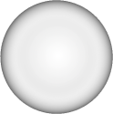
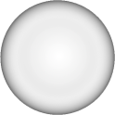

شکننده بودن ،
بلور ترکیب های یونی:
-
-
-
-
+
+
+
+
-
-
+
-
+
-
+
+
-
-
+
-
+
-
+
+
-
-
-
+
-
+
+
+

Slide 43
علت سخت و شکننده بودن ترکیب های یونی چیست؟
سخت بودن، یون ها در لایه های بی شماری در کنار هم قرار گرفته اند
و شکستن همه ی پیوندها مشکل است و انرژی زیادی می خواهد.
شکننده بودن، چنان چه بر اثر ضربه چکش لایه ها اندکی جابه جا شوند،
بارهای هم نام کنار هم قرار می گیرند و بر اثر نیروی دافعه، شبکه بلور به
هم می ریزد.

Slide 44
منظور از نمک های آب پوشیده چیست؟
یون های موجود در بعضی از نمک ها، با مولکول های آب تشکیل پیوند داده
و آن ها را درون شبکه بلور خود به دام می اندازند. به این نمک ها آب پوشیده
می گوییم. مس(ІІ)سولفات پنج آبه (CuSO₄.5H₂O) یا کات کبود نمونه ای
از یک نمک آب پوشیده است.

Slide 45
بر اثر حرارت، بلور آبی رنگ کات کبود به پودر سفیدی تبدیل می شود. علت چیست؟
→ CuSO₄ + 5H₂O CuSO₄.5H₂O
مس(ІІ)سولفات پنج آبه (CuSO₄.5H₂O)، بر اثر حرارت آب تبلور خود
را از دست می دهد که سبب تغییر رنگ و شکل آن می شود.

Slide 46
ازحرارت دادن 21/5 گرم کات کبود، چند گرم آب به دست می آید.
CuSO₄.5H₂O
CuSO₄ + 5H₂O
215
90
CuSO₄.5H₂O =29 + 32 + 4(16) + 5(2+16)= 215
21.5
X
9 = X

Slide 47
منظور از یون های تک اتمی چیست. آن ها را مشخص کنید ؟
NH₄⁺
Hg ²⁺
Ag⁺
Fe³⁺
SO₄²⁻
کاتیون یا آنیونی است که تنها از یک اتم تشکیل شده است.

Slide 48
برای نامیدن کاتیون تک اتمی، پیش از نام عنصر کلمه یون اضافه می شود.
برای نامیدن آنیون تک اتمی افزون بر به کار بردن یون ، در انتهای نام نافلز(یا ریشه آن) پسوند ( ید ) اضافه می کنیم.
Na⁺ | سدیم یون
Mg²⁺ | منیزیم یون
Cl⁻ | کلرید یون
S²⁻ | سولفید یون
N³⁻ | نیترید یون

Slide 49
برخی فلزها یون هایی با بارهای متفاوت دارند، که با نوشتن بار یون با
عدد رومی مشخص می شوند:
Cu⁺ | )Іمس(
Cu²⁺ | )ІІمس(
Fe²⁺ | )ІІآهن(
Fe³⁺ | )ІІІآهن(

Slide 50
چند فلز که بیش از یک یون تک اتمی تشکیل می دهند:
Cr²⁺ | ) ІІکروم(
Cr³⁺ | )ІІІ کروم(
Mn²⁺ | )ІІمنگنز(
Mn³⁺ | )ІІІمنگنز(
Co²⁺ | )ІІکبالت(
Co³⁺ | )ІІІکبالت(
Fe²⁺ | )ІІآهن(
Fe³⁺ | )ІІІآهن(

Slide 51
نام گذاری ترکیب های یونی :
1- نماد شیمیایی کاتیون در چپ و سپس نماد آنیون گذاشته می شود.
برای نام گذاری نیز ابتدا نام کاتیون و سپس نام آنیون را اضافه می کنیم.
Ca²⁺
F⁻
2- تعداد کاتیون و آنیون را به گونه ای انتخاب می کنیم که ترکیب از نظر الکتریکی
خنثی باشد.
Ca
F₂
3- دریون های چند اتمی، بار یون به یک اتم خاص تعلق ندارد.
NH₄⁺
CO₃²⁻
(NH₄)₂
CO₃

Slide 52
Li₂O
لیتیم اکسید
MnO
منگنز (II) اکسید
CaCl₂
کلسیم کلرید
Fe₂O₃
آهن(III) اکسید
CsI
سزیم یدید

Slide 53
CoO
کبالت(II)اکسید
MgBr₂
منیزیم برمید
ZnSO₄
روی سولفات
FeBr₃
آهن(III) برمید
Ba₃N₂
باریم نیترید

Slide 54
مهمترین یون های تک اتمی در نافلز ها:
15 | 16 | 17
N³⁻ | O²⁻ | F⁻
 | S²⁻ | Cl⁻
 |  | Br⁻
 |  | I⁻

Slide 55
مهمترین یون های چند اتمی در نافلز ها:
 | 14 | 15 | 16 | 17
MnO₄⁻ ^{پرمنگنات} | CN⁻ ^{سیانید} | NH₄⁺ ^{آمونیوم} | O₂²⁻ پراکسید | ClO⁻ هیپوکلریت
MnO₄²⁻ ^{منگنات} | CO₃²⁻ کربنات | NO₂⁻ نیتریت | OH⁻ هیدروکسید | ClO₂⁻ کلریت
CrO₄²⁻ ^{کرومات} |  | NO₃⁻ نیترات | SO₃²⁻ سولفیت | ClO₃⁻ کلرات
Cr₂O₇²⁻ ^{دی کرومات} |  | PO₄³⁻ فسفات | SO₄²⁻ سولفات | ClO₄⁻ پرکلرات

Slide 56
فرمول | نام یون
PO₄³⁻ | فسفات
HPO₄²⁻ | هیدروژن فسفات
H₂PO₄⁻ | دی هیدروژن فسفات
HPO₃²⁻ | هیدروژن فسفیت
H₂PO₃⁻ | دی هیدروژن فسفیت
H₂PO₂⁻ | هیپو فسفیت

Slide 57
فرمول | نام یون
NH₄⁺ | آمونیوم
N₃⁻ | آزید
NO₂⁻ | نیتریت
NO₃⁻ | نیترات

Slide 58
فرمول | نام یون
O₂²⁻ | پراکسید
O₂⁻ | سوپراکسید
OH⁻ | هیدروکسید

Slide 59
فرمول | نام یون
CO₃²⁻ | کربنات
HCO₃⁻ | هیدروژن کربنات

Slide 60
فرمول | نام یون
C₂O₄²⁻ | اکسالات
CN⁻ | سیانید

Slide 61
ابتدا جدول را کامل و سپس نام آن ها را بنویسید.
 | NO₃⁻ | PO₄³⁻ | HCO₃⁻
KNO₃
K₃PO₄
KHCO₃
K⁺
Ca(NO₃)₂
Ca(HCO₃)₂
Ca²⁺
Ca₃(PO₄)₂
Al³⁺
Al(NO₃)₃
Al PO₄
Al(HCO₃)₃
Fe³⁺
FePO₄
Fe(NO₃)₃
Fe(HCO₃)₃

Slide 62

پایان بخش سوم

